Slide 1
INVESTIMENTO NO EXTERIOR COMO FERRAMENTA DE ALOCAÇÃO ESTRATÉGICA
08/2024

Slide 2



Decisões Fundamentais
QUAIS SÃO AS TRÊS DECISÕES MAIS IMPORTANTES NA GESTÃO DE CARTEIRAS?
Alocação de ativos
(asset allocation)
Seleção de papeis
(stock picking)
Temporização de mercado
(market timing)
(95%)
(10%)
(-5%)

Slide 3



Começando do começo
OBJETIVOS
Objetivos Atuariais
Definição da proporção das classes de ativos & fatores de risco que comporão o portfólio, levando em consideração...
Alocação de ativos
(asset allocation)
HORIZONTE DE TEMPO
Cálculo Atuarial
RESTRIÇÕES
Normas

Slide 4
“Portfólios Estruturais”
INVESTIMENTO NO EXTERIOR
1
ESTRATÉGICO
TÁTICO
2
PRINCIPAL
(core)
SECUNDÁRIO
(satélite)
ESPECÍFICA
(pontual)
3
IMUNIZAÇÃO
ALFA
ASSIMETRIA
LIQUIDEZ
GESTÃO DE RISCO

Slide 5
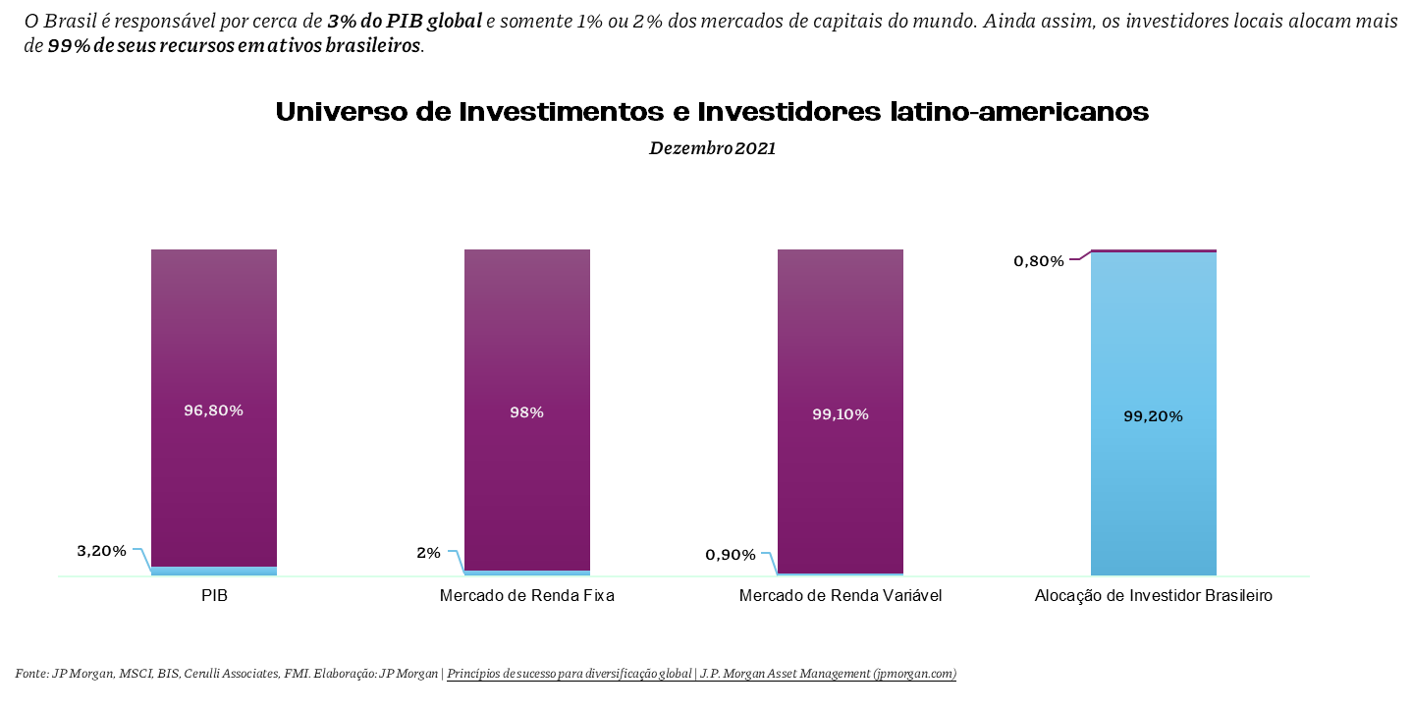
Viés Doméstico
O Brasil é responsável por cerca de 3% do PIB global e tem participação irrisória nos mercados de capitais do mundo. Ainda assim, os investidores locais alocam mais de 99% de seus recursos em ativos brasileiros.

Slide 6



Novos possibilidades
A inclusão de ativos internacionais nas carteiras tem o benefício de reduzir o impacto de eventos locais nas carteiras, assim como diminuir a concentração em setores específicos.
Geografia & Mercados
Setores &
Segmento
Moedas
Mercados em regiões diferentes respondem a forças econômicas diferentes de maneiras particulares.
Ativos de segmentos diferentes possuem características distintas de risco e retorno.
Exposição às flutuações das moedas como variável adicional na equação de investimento.

Slide 7
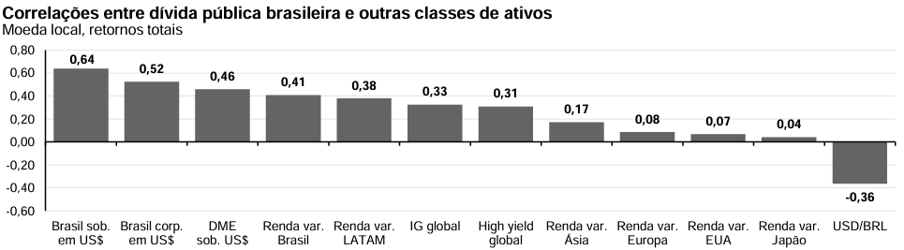
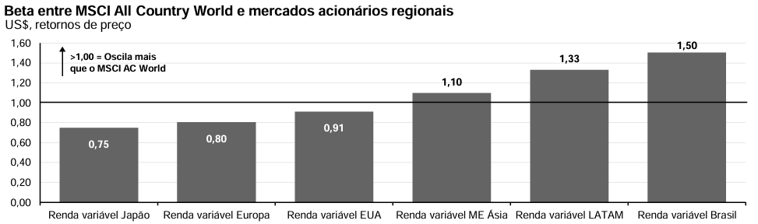
Efeito positivo de diversificação
Fonte: JP MORGAN.

Slide 8
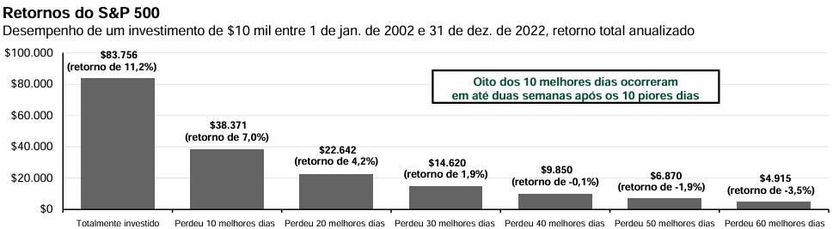
Filme, não a foto!
Fonte: Quantum Axis em Dez/23.
Fonte: JP MORGAN.

Slide 9
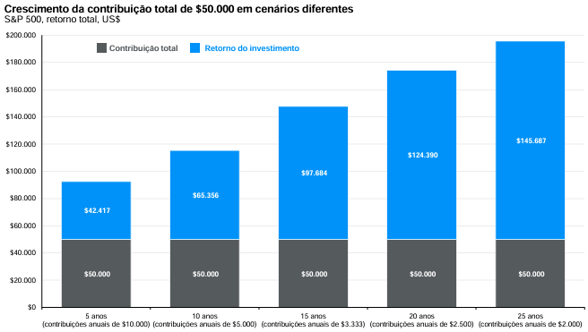
Siga o plano
O investimento regular, buscando implementar o Asset Allocation e as regras de rebalanceamento definidos, é a principal forma de capturar os benefícios de investir no exterior.
Fonte: JP MORGAN.

Slide 10
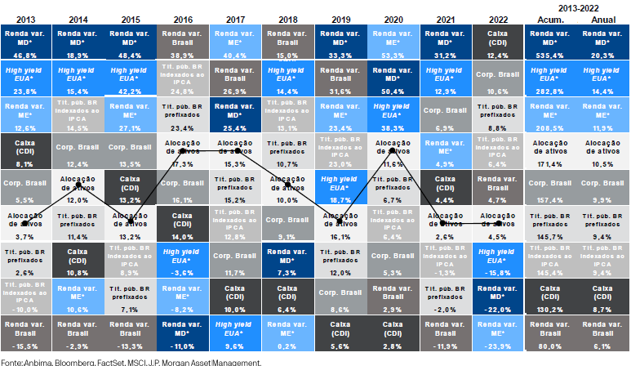
Não é tudo a mesma coisa

